Slide 1
Bài 16. Sự phản xạ ánh sáng
Tiết 1

Slide 2
Mục tiêu
Vẽ được hình biểu diễn và nêu được các khái niệm: tia sáng tới, tia sáng phản xạ, pháp tuyến, góc tới, góc phản xạ, mặt phẳng tới.
Thực hiện được các thí nghiệm rút ra định luật và phát biểu được nội dung định luật phản xạ ánh sáng.
Phân biệt được phản xạ và phản xạ khuếch tán.

Slide 3
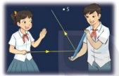

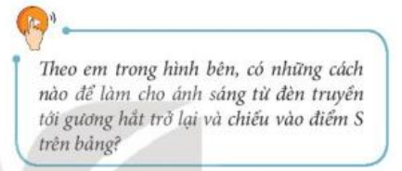

Slide 4
I. HIỆN TƯỢNG PHẢN XẠ ÁNH SÁNG
Trang 78-79 sgk

Slide 5

I. Hiện tượng phản xạ ánh sáng
Khi chiếu một chùm sáng vào gương thì chùm sáng bị hắt trở lại theo hướng khác. Hiện tượng đó gọi là phản xạ ánh sáng.
Hiện tượng này còn xảy ra với các bề mặt khác
Đọc nội dung bên hoặc sách giáo khoa hãy cho biết phản xạ ánh sáng là gì?

Slide 6

I. Hiện tượng phản xạ ánh sáng
Khi chiếu một chùm sáng vào gương thì chùm sáng bị hắt trở lại theo hướng khác. Hiện tượng đó gọi là phản xạ ánh sáng.
Hiện tượng này còn xảy ra với các bề mặt khác

Slide 7
I. Hiện tượng phản xạ ánh sáng
Khi chiếu một chùm sáng vào gương thì chùm sáng bị hắt trở lại theo hướng khác. Hiện tượng đó gọi là phản xạ ánh sáng.
Hiện tượng này còn xảy ra với các bề mặt khác
Đọc nội dung bên hoặc sách giáo khoa hãy cho biết thêm ví dụ về hiện tượng phản xạ ánh sáng?

Slide 8

I. Hiện tượng phản xạ ánh sáng
Khi chiếu một chùm sáng vào gương thì chùm sáng bị hắt trở lại theo hướng khác. Hiện tượng đó gọi là phản xạ ánh sáng.
Hiện tượng này còn xảy ra với các bề mặt khác
Một số ví dụ như:
Bề mặt kính nhẵn bóng;
Mặt nước ...

Slide 9

I. Hiện tượng phản xạ ánh sáng
Khi chiếu một chùm sáng vào bề mặt nhẵn bóng (gương, kính) thì chùm sáng bị hắt trở lại theo hướng khác. Hiện tượng đó gọi là phản xạ ánh sáng.

Slide 10
I. Hiện tượng phản xạ ánh sáng
Trong hiện tượng phản xạ ánh sáng người ta quy ước:
G: gương phẳng (mặt phản xạ)
Tia sáng tới (SI): tia sáng chiếu vào gương.
Tia sáng phản xạ (IR): tía sáng bị hắt trở lại
Điểm tới (I): Giao điểm tia sáng với gương
Pháp tuyến (IN) tại I: đường thẳng vuông góc với gương tại I.
Mặt phẳng tới: mặt phẳng chứa tia sáng tới và pháp tuyến tại điểm tới.
Góc tới (SIN = i): góc được tạo bởi tia sáng tới và pháp tuyến tại điểm tới
Góc phản xạ (RIN = i’): góc được tạo bởi tia sáng phản xạ và pháp tuyến tại điểm tới.

Slide 11


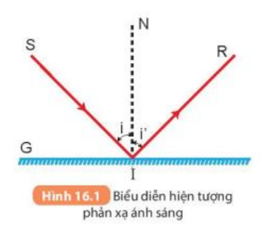
I. Hiện tượng phản xạ ánh sáng
Vẽ hình 16.1 vào vở
N
S
R
i
i’
Hình mẫu
G
I
Hình vẽ

Slide 12

I. Hiện tượng phản xạ ánh sáng
Trong hiện tượng phản xạ ánh sáng người ta quy ước:
(G): mặt phản xạ.
(SI): tia sáng chiếu vào (G) ((tia sáng tới)).
(RI): tia sáng bị hắt trở lại ((tia sáng phản xạ)).
(I): giao điểm của tia sáng tới (G) ((điểm tới)).
(IN): đường thẳng vuông góc với (G) tại (I) ((Pháp tuyến)).
Mặt phẳng tới: mặt phẳng chứa (SI) và (IN) tại (I).
Góc tới (i): góc được tạo bởi (SI) và (IN) tại (I).
Góc phản xạ (i’): góc được tạo bởi (RI) và (IN) tại (I).

Slide 13
B. BÀI TẬP LUYỆN TẬP
Câu 16.1 (SBT): Chỉ ra phát biểu sai.
Ánh sáng bị hắt trở lại khi gặp mặt phân cách là hiện tượng phản xạ ánh sáng.
Phản xạ ánh sáng chỉ xảy ra trên mặt gương.
Tia sáng nằm trong mặt phẳng chứa tia sáng tới và pháp tuyến tại điểm tới.
Góc phản xạ là góc tạo bởi tia sáng phản xạ và đường pháp tuyến tại điểm tới.
Đáp án đúng là B
KẾT THÚC
ĐÁP ÁN
CÂU HỎI

Slide 14
HẾT TIẾT 1

